Slide 1

Burchaklar olamiga xush kelibsiz!
Bugun biz burchaklar, ularni o'lchash va simmetriya haqida bilib olamiz. Bu tushunchalar geometriya va kundalik hayot uchun muhimdir.

Slide 2

Burchak turlari: O'tkir burchak
Ta'rif
Misollar
Chizish
O'tkir burchak - 90 gradusdan kichik burchak.
Kitobning burchagi, soatning millari (ma'lum vaqtda).
O'tkir burchakni chizish va ko'rsatish oson.

Slide 3

Burchak turlari: To'g'ri burchak
Ta'rif
Misollar
Belgilash
To'g'ri burchak - 90 gradusga teng burchak.
Stolning burchagi, deraza romi.
To'g'ri burchak odatda kichik kvadrat bilan belgilanadi.

Slide 4




Burchak turlari: O'tmas burchak
Ta'rif
O'tmas burchak - 90 gradusdan katta va 180 gradusdan kichik burchak.
Misollar
Ochilgan kitobning burchagi, tomning qiyaligi.
Chizish
O'tmas burchakni chizish va ko'rsatish.

Slide 5
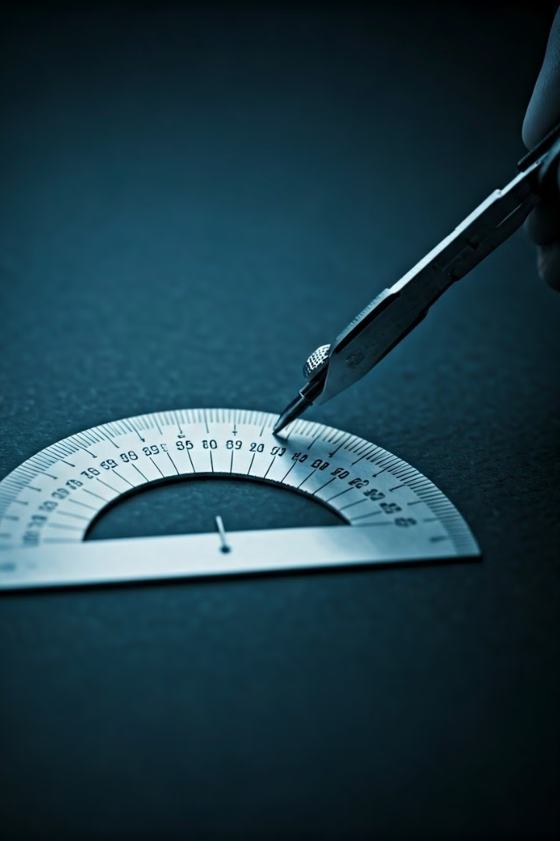



Burchaklarni o'lchash: Transportir
Asbob
Transportir - burchaklarni o'lchash uchun ishlatiladigan asbob.
Qoidalar
Transportirdan foydalanish qoidalari.
Bosqichlar
Transportirni joylashtirish, nol chizig'ini to'g'rilash, gradusni aniqlash.

Slide 6
Burchaklarni o'lchash: Misollar
O'tkir burchak
To'g'ri burchak
O'tmas burchak
30°, 45°, 60° burchaklarni o'lchash va chizish.
90° burchakni o'lchash va chizish.
120° burchakni o'lchash va chizish.

Slide 7




Burchaklarni o'lchash: Burchak birliklari
Gradus
To'liq aylana
Burchaklar graduslarda (°) o'lchanadi.
1
2
To'liq aylana 360 gradusga teng.
Chorak aylana
4
3
Yarim aylana
Chorak aylana 90 gradusga teng.
Yarim aylana 180 gradusga teng.

Slide 8



Simmetriya: Asosiy tushunchalar
Ta'rif
1
Simmetriya - bir xil qismlarning muvozanatli joylashuvi.
O'q
2
Simmetriya o'qi - shaklni teng ikkiga bo'ladigan chiziq.
Misollar
3
Kapalak, barg, inson yuzi.

Slide 9
Simmetriya: Turlari
Aksial
1
Shaklning oynadagi aksi.
Markaziy
2
Shaklning markazga nisbatan simmetriyasi.
Geometrik shakllar
3
Kvadrat, aylana.

Slide 10

Xulosa
Biz burchak turlari, ularni o'lchash va simmetriya haqida bilib oldik. Bu bilimlar bizga geometrik shakllarni tushunishga yordam beradi. Geometriya - qiziqarli va muhim fan!

